Slide 1

Scratch

Slide 2
ما هو سكراتش Scratch ؟
عبارة عن بيئة برمجة سهلة وبسيطة.
تهدف الى تنمية الابداع والابتكار لدى الاطفال والكبار من غير ذوي الاختصاص.
تسمح سكراتش لمستخدميها بإنشاء العابهم وقصصهم التفاعلية من خلال لغة برمجة بسيطة، مجانية، ومفتوحة المصدر.
تستخدم الكائنات الرسومية بدل الأكواد المعقدة التي تستعمل عادة في لغات البرمجة الاخرى.
هذه اللغة هي اشبه باللعبة منها الى لغة برمجة.

Slide 3

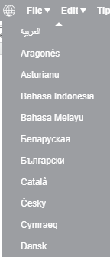
أعزائي الطلاب يمكنكم الدخول الى البيئة بالشكل التالي :
ندخل على الرابط https://scratch.mit.edu/projects/editor/
اذا كانت لغة البرنامج بغير للغة العربية عليك اختيار أيقونة language set من أعلى يسار واجهة البرنامج كما يظهر في الصورة التالية:
ومن ثم عليك اختيار اللغة العربية كالتالي:

Slide 4
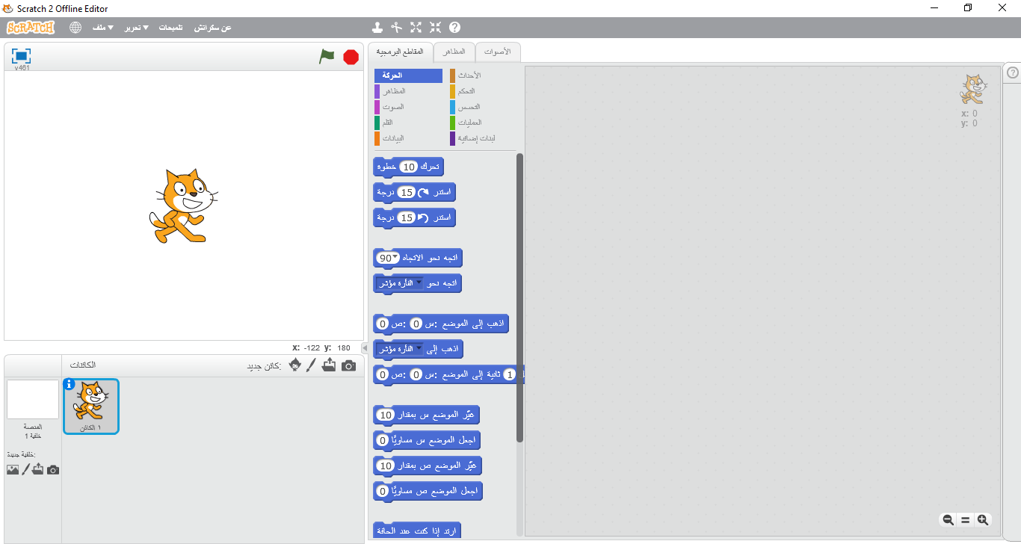
المنصة
منطقة البرامج
امكانية تغيير الكائن

Slide 5
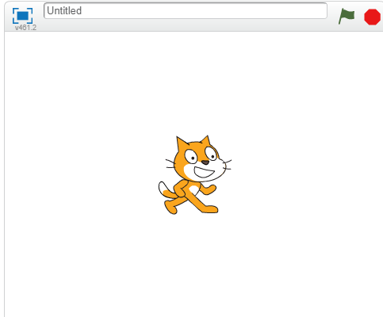
مكونات سكراتش
المنصة:
المنصة هي المكان الذي نخطط وننفذ فيه كائناتنا والألعاب التي سنقوم بها والتي تتفاعل بها الكائنات وتحرك الرسوم المتحركة.

Slide 6
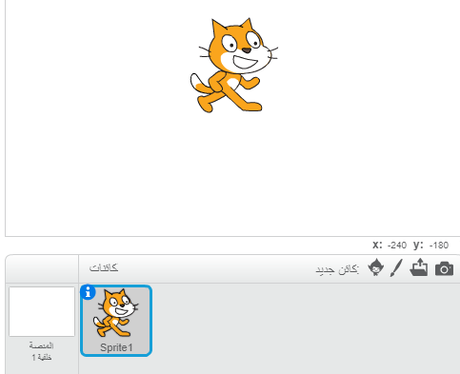
2) الكائنات الجديدة
عند فتح برنامج سكراتش والبدء في مشروع جديد فإن المشروع يحتوي كائنا ً افتراضيًا وهو الهرة البرتقالية ولكن لتغيير هذا الكائن كما نريد، أمامنا عدة إمكانيات كما يظهر في المستطيل البرتقالي في الصورة التالية:

Slide 7
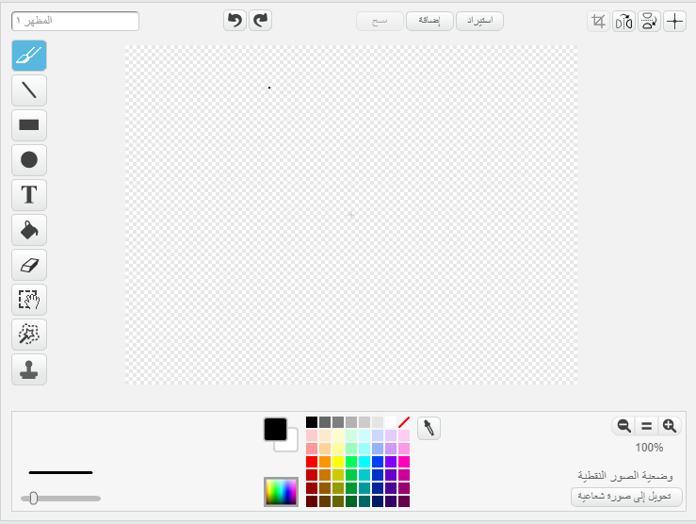
الزر الاول من اليسار «الحصول على كائن عشوائي» من مجموعة كائنات برنامج سكراتش.
الزر الثاني «رسم كائن جديد» ولرسم الكائن الجديد الذي نريده، وعند النقر عليه تظهر لنا النافذة التالية:

Slide 8
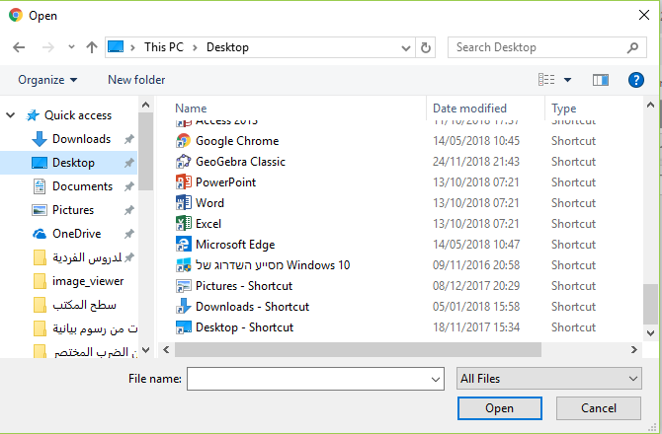
الزر الثالث «اختيار كائن جديد من ملف» وهو ان نضيف صورة لكائن من ملفاتنا نحن وعند النقر عليه تظهر لنا النافذة التالية:
الزر الرابع «التقاط صورة لكائن جديد» .

Slide 9
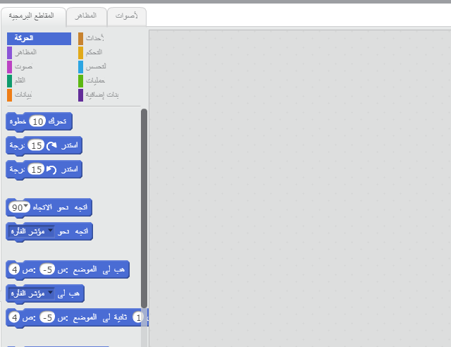
3) منطقة البرامج:
للوصول لمنطقة البرامج عليك اختيار الكائن الذي تريد كتابة مقطعه البرمجي ومن ثم النقر عليه. في هذه المنطقة نقوم ببناء براجمنا واختيار الأوامر. تقسم منطقة البرامج إلى 3 أقسام:
1. المقاطع البرمجية : في هذا القسم نقوم بوضع اللبنات المكونة لمشروعنا والاوامر التي نحتاجها (والتي تأتي بها من لوحة اللبنات – نتعرف عليها لاحقًا)

Slide 10
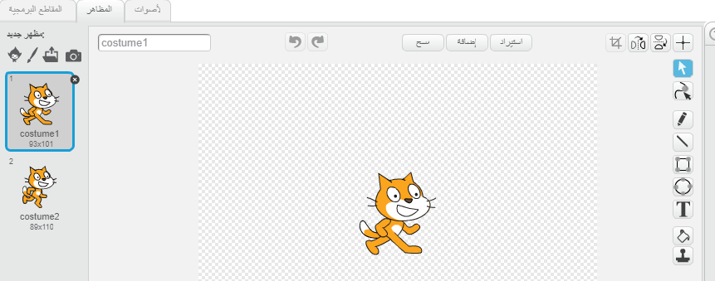
2. المظاهر: لعرض وتعديل مظاهر الكائن المحدد، حيث نستطيع تحرير مظهر الكائن، تظهر لنا نافذة بالشكل التالي لتحرير الكائن.

Slide 11
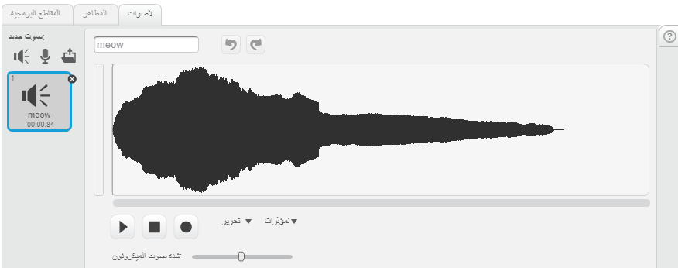
3. الأصوات: لعرض وتعديل الاصوات الخاصة بالكائن المحدد.

Slide 12
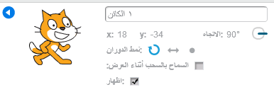
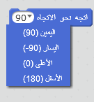
معلومات عن الكائن المحدد
هنا تعرض معلومات عن الكائن المحدد وهي كما يلي:
الاسم: نستطيع تغيير اسم الكائن من هنا ايضًا.
الموقع: اين موقعه على الشاشة.
الاتجاه: يحدد لنا اتجاه الكائن، هناك 4 قيم، اليمين 90،اليسار -90، الاعلى 0، والاسفل 180 ونحدد ذلك حسب لبنة التحرك.
القفل: يحدد لنا امكانية سحب الكائن بالفأر على الويب او في العرض التقديمي،
مقفل لا يمكن ذلك، غير مقفل يمكن ذلك.

